Slide 1

Wiskunde onderwijzen door probleemoplossen
Studiedag NVvW
4 november 2023
Gerrit Roorda, vakdidacticus wiskunde, onderzoeker, Rijksuniversiteit Groningen
Project in samenwerking met
Paul Durenkamp (NHLS + RUG)
Sibren Stienstra (NHLS)
Dit project is een vervolg op een eerder project dat deels is
gefinancierd door Nationaal Regieorgaan Onderwijsonderzoek (NRO)
Notes:
Aanleiding:

Slide 2
Opzet workshop
Voorstellen + Introductie TTP (10 min)
Activiteit 1: (alweer) stippen (15 min)
Informatie over TTP en probleemoplossen (5 min)
Activiteit 2: Hoe bespreek je oplossingen? (10 min)
Hoe verder? (5 min)

Slide 3
Voorstellen + Introductie TTP
Aanwezigen:
Wie geeft les in alleen onderbouw? Alleen bovenbouw? Beiden? Iets anders?
Wie heeft eerder een presentatie over TTP bijgewoond?
Wat wil je graag te weten komen in deze workshop (enkele reacties)?

Slide 4
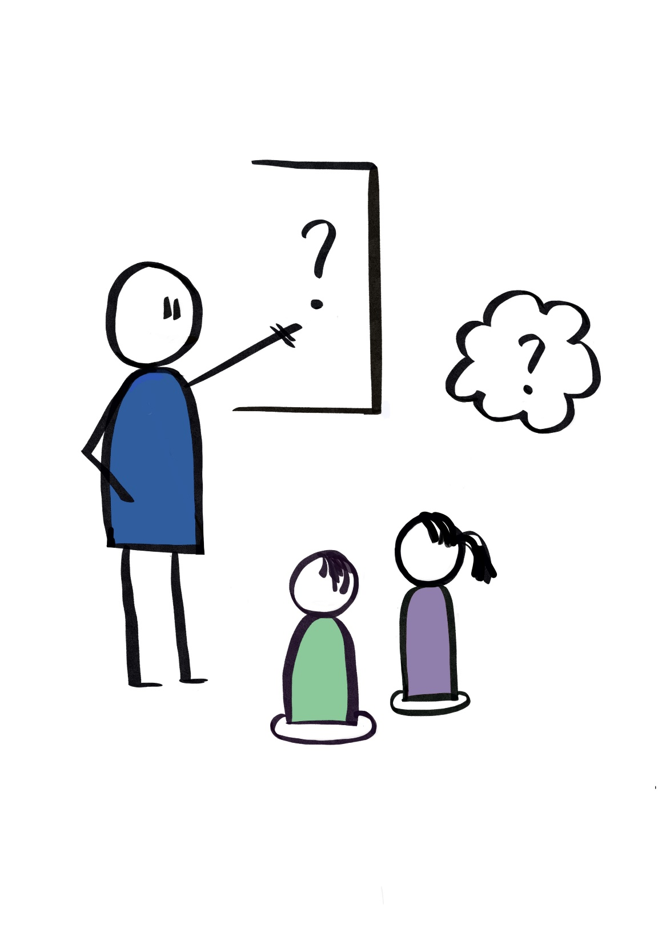
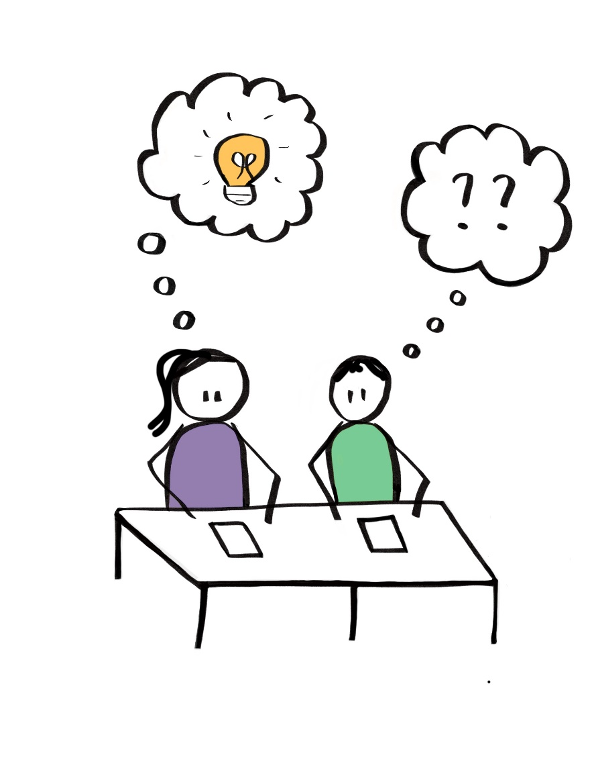
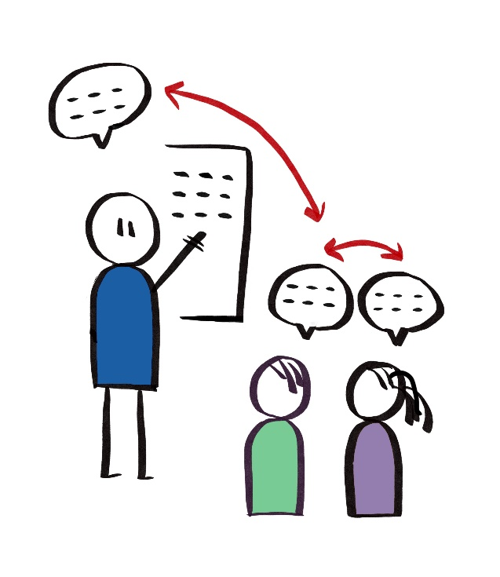
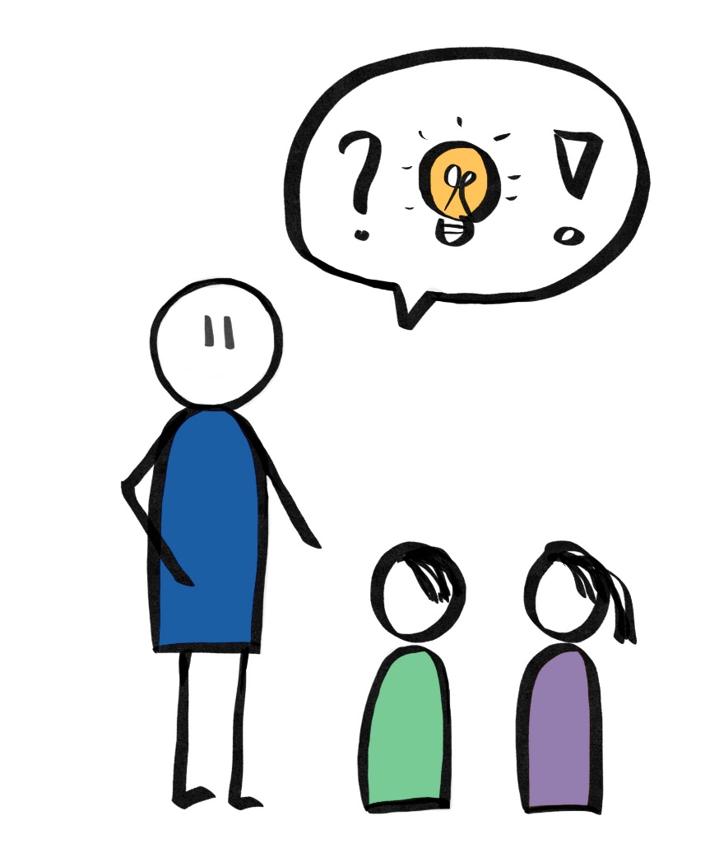
De TTP-fases
Tekeningen zijn gemaakt door Gerlinde Roorda

Slide 5
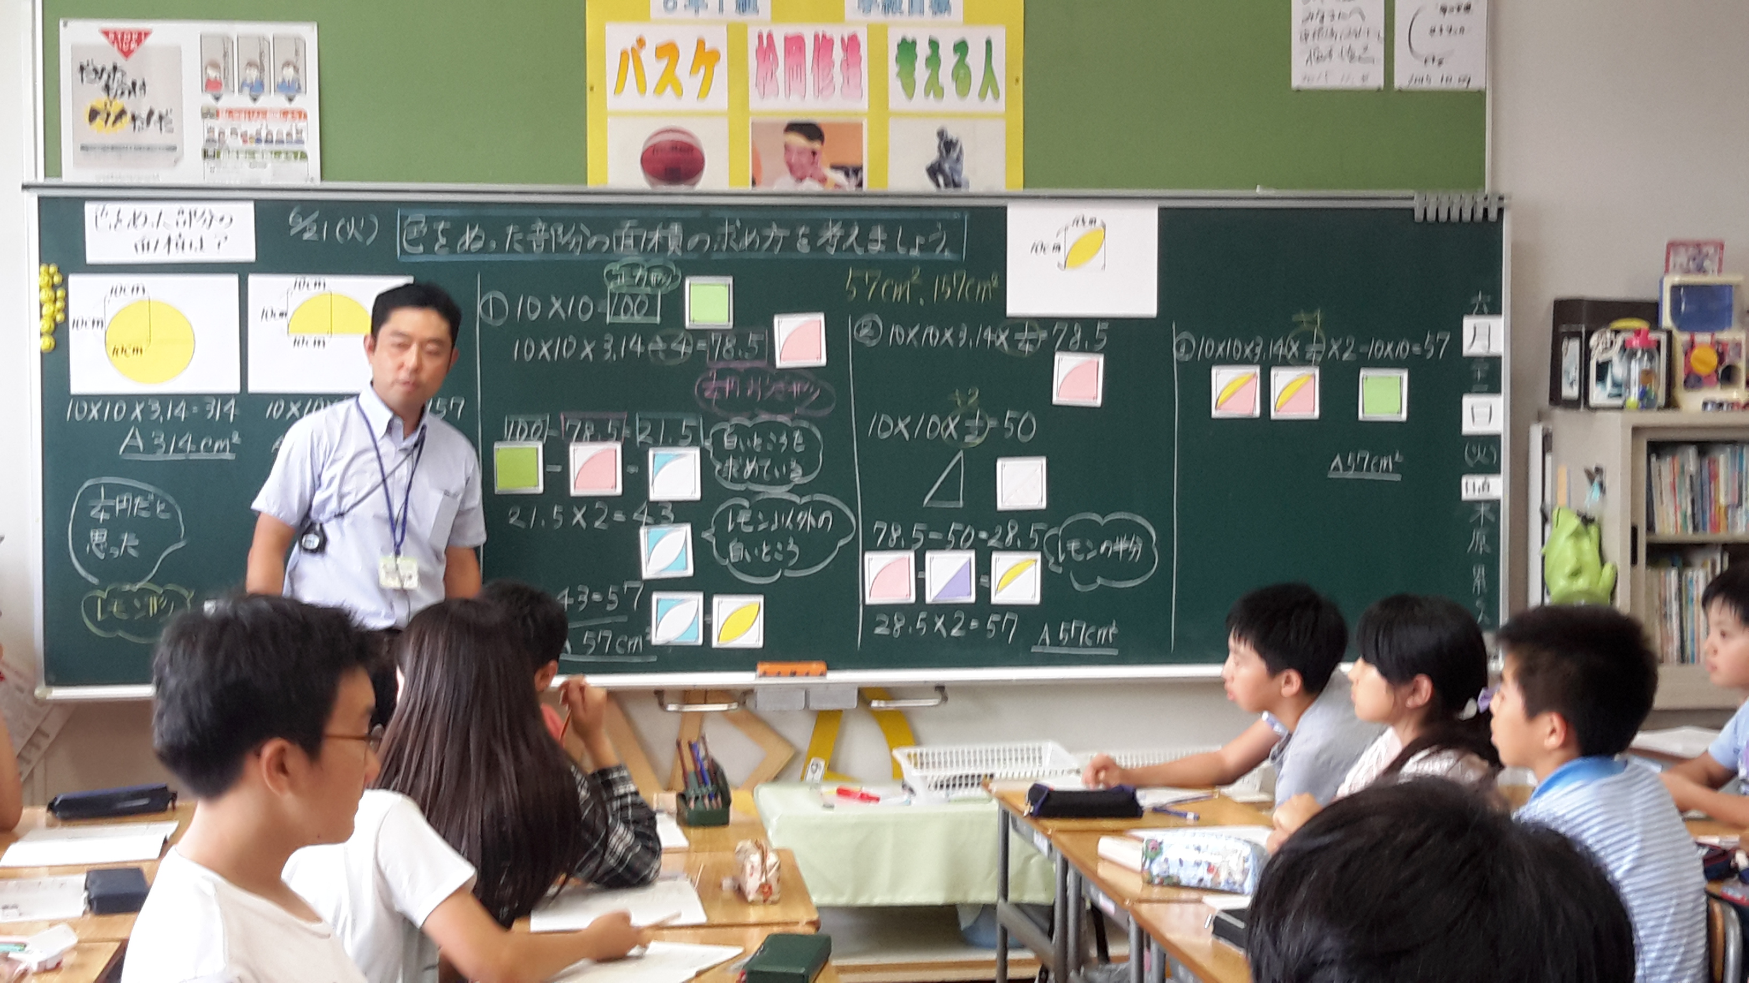
Bezoek aan Japan 2016.

Slide 6

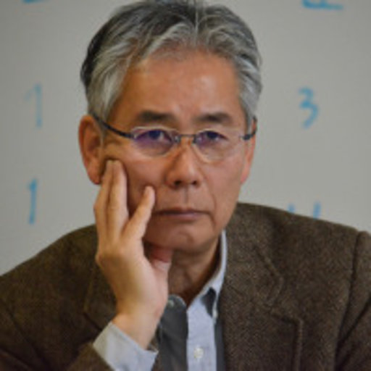
Teaching Through Problem-solving
Takahashi, A. (2021) Teaching Mathematics through problem-solving. A pedagogical approach from Japan. New York, Routledge.

Slide 7
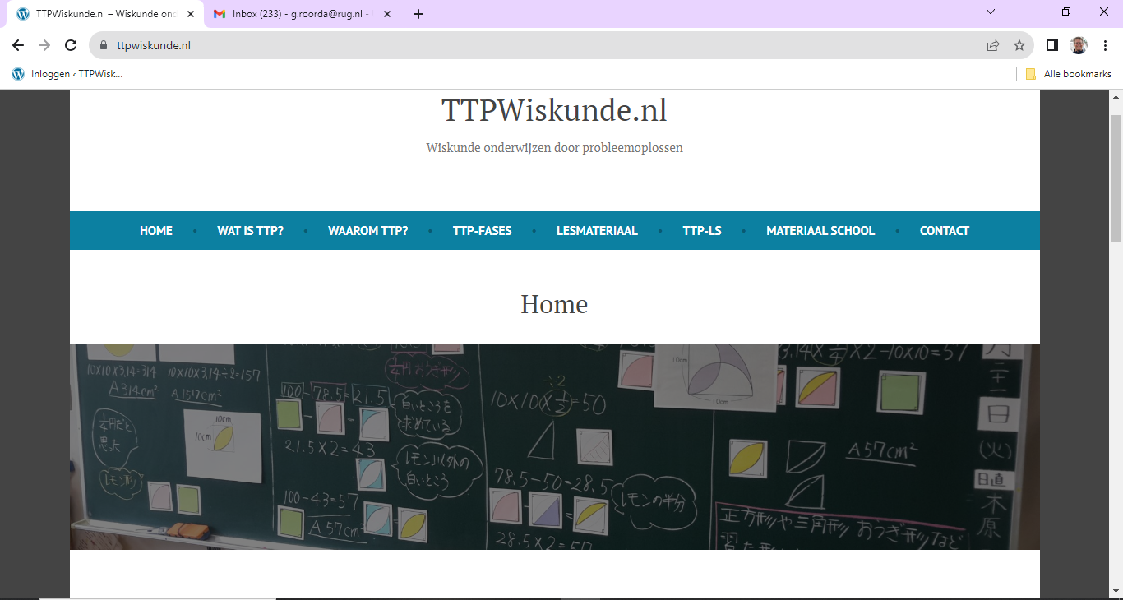
De website ttpwiskunde.nl

Slide 8
Activiteit 1: (alweer) stippen

Slide 9
Hoeveel stippen in figuur 10?
1
2
3
4
Probeer zoveel mogelijk verschillende berekeningen te bedenken (op te schrijven!) die je kunt koppelen aan de figuur

Slide 10

Hoeveel stippen in figuur 10?
1
2
3
4
$$Aantal=3+3×10$$

Slide 11

Hoeveel stippen in figuur 10?
1
2
3
4
$$Aantal=6+3×9$$

Slide 12
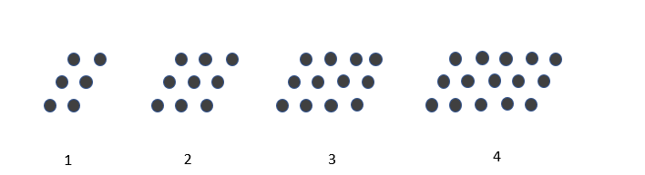

Hoeveel stippen in figuur 10?
1
2
3
4
$$Aantal=3×11$$

Slide 13

Hoeveel stippen in figuur 10?
1
2
3
4
$$Aantal=10+11+12$$

Slide 14

Hoeveel stippen in figuur 10?
1
2
3
4
A = Som eerste 12 getallen – som eerste 9 getallen
$$Aantal=\frac{1}{2}×13×12 −\frac{1}{2}×10×9$$

Slide 15
Kenmerken TTP-les
Leerlingen actief betrekken in een probleem
Tijd nemen om het probleem en mogelijke oplossingen goed te begrijpen: Gemeenschappelijk begrijpen
Gerichtheid op oplossingen die helpen om wiskunde beter te begrijpen. Zoveel mogelijk door leerlingen laten verwoorden.
Ook aanpak en werkwijze expliciet benoemen.

Slide 16
Probleemoplossen
Probleemoplossingsvaardigheden combinatie van:
wiskundige heuristieken,
metacognitieve vaardigheden
aannemen van een productieve houding.
Deze POV gebruikt de leerling om na te gaan op welke manier vakinhoudelijke kennis en vaardigheden ingezet kunnen worden voor het oplossen van het probleem.
Van Streun, A. (1994). ; Verschaffel, L., Schukajlow, S., Star, J., & Van Dooren, W. (2020). Depaepe, F., De Corte, E., & Verschaffel, L. (2010); De Soete, A., & De Craene, B. (2019).

Slide 17
Vakinhoudelijke kennis en vaardigheden
‘Om succesvol problemen op te lossen moeten leerlingen domeinspecifieke kennis hebben’ (Barton, 2019)
Tegenstelling:
‘Probleemoplossen moet aan het eind van het proces komen, nadat de noodzakelijke domeinspecifieke kennis bij elkaar verzameld is’ (Barton, 2019, p. 120)
In TTP introduceren leraren nieuwe wiskundige concepten door de leerlingen problemen te geven. Leerlingen werken er aan en docenten bespreken in een klassegesprek de aanpakken (vrij vertaald uit Takahashi, 2021, p.5)

Slide 18
Wiskundige heuristieken
Heuristieken → zoekprocedures die niet gegarandeerd tot succes leiden, maar die wel breed inzetbaar zijn voor een grote klasse van problemen
Schoenfeld: Onderwijs in heuristieken kan bijdragen aan POV, maar wel koppelen aan smallere klasse van problemen (1985, 2013)
Van Streun: Aandacht voor heuristieken (een jaar lang) in vergelijking met WEDT: Betere scores op POV, gelijke scores op Basisvaardigheden (van Streun, 1989)
Schoenfeld, A.H. (1985). Mathematical problemsolving. Academic press.
Schoenfeld, Alan H. (2013) "Reflections on Problem Solving Theory and Practice," The Mathematics Enthusiast: Vol. 10 : No. 1 , Article 3.
Streun, A. van (1989) Heuristisch wiskundeonderwijs. Proefschrift RUG

Slide 19
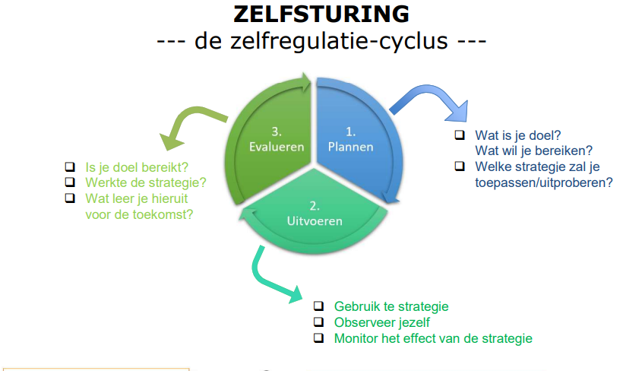
Metacognitieve vaardigheden
Het reguleren en monitoren van je eigen cognitie
Geen metacognitie zonder cognitie

Slide 20
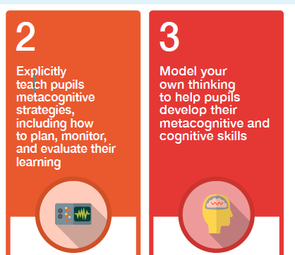
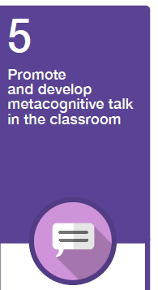
Quigley, A., Muijs, D., & Stringer, E. (2018). Metacognition and self-regulated learning: guidance report.

Slide 21
Productieve houding
Doorzetten,
Durven,
Vertrouwen,
Flexibel zijn
Schoenfeld (1985) spreekt over belief systems
Over jezelf
Over de omgeving
Over het onderwerp
Over wiskunde
Complex te beinvloeden: Basishouding van hoe leerlingen worden benaderd.

Slide 22
Activiteit 2: Video Takahashi
Een voorbeeldles van Takahashi.
- Context: Ierse school in kader van project Math
- Observatoren
- Er zijn 3 lessen op een rij, fragmenten uit les 3

Slide 23

Het probleem uit de video
Hoeveel lucifers in de twintigste figuur?

Slide 24
Voorbeeldles Takahashi
We bekijken fragmenten uit lesson 3
Ook Les 1 en 2 zijn beschikbaar.
Lesson 1: https://youtu.be/n6cvgp7QLvs
Lesson 2: https://youtu.be/oskFlEceJv8
Lesson 3: https://youtu.be/wz_J6FgLWHU

Slide 25
Gesprek
Bespreek met je buur de video:
- sterke punten
- zwakke punten

Slide 26
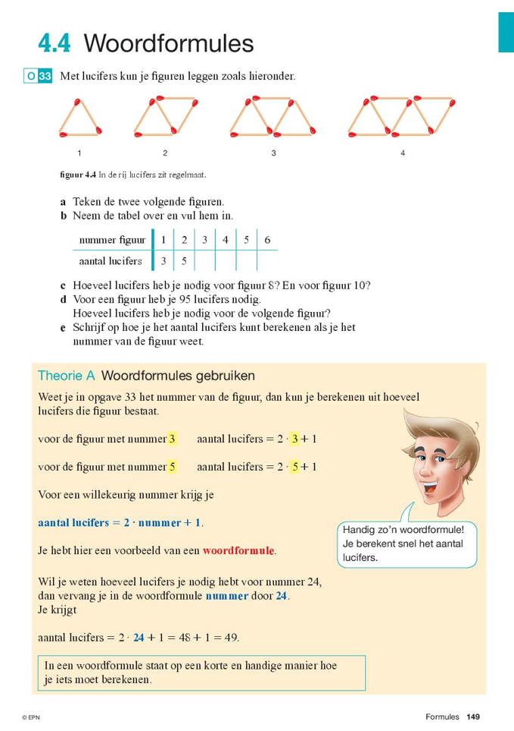
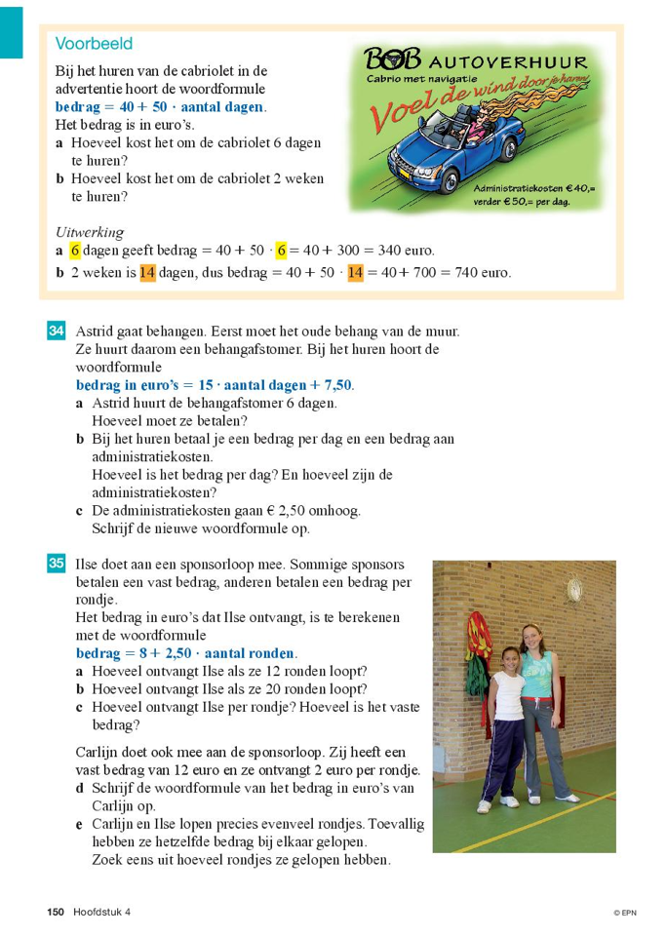

Slide 27

Aan het werk met de sectie (of zelf)
Zie folder
Advies: Combineer TTP en LS
Ondersteuning vanuit schoolleiding!
Twee a drie introductie-bijeenkomsten nodig.
Veel info op onze website www.ttpwiskunde.nl
Begeleiding of ondersteuning van RUG en NHL.

Slide 28
Bedankt voor de aandacht
Vragen?

